Slide 1
Koji su mostovi u svijetu najpoznatiji?
Svi bi ih htjeli vidjeti.
I dotaknuti.
I imati! ;-)
Krešimir Hublin
kresimir.hublin@skole.hr
www.vjeronauk.hublin.net

Slide 2
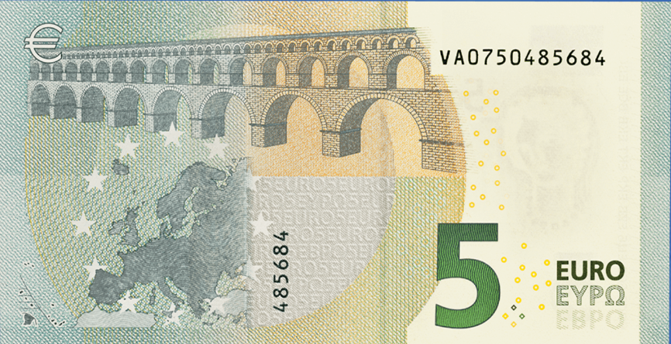
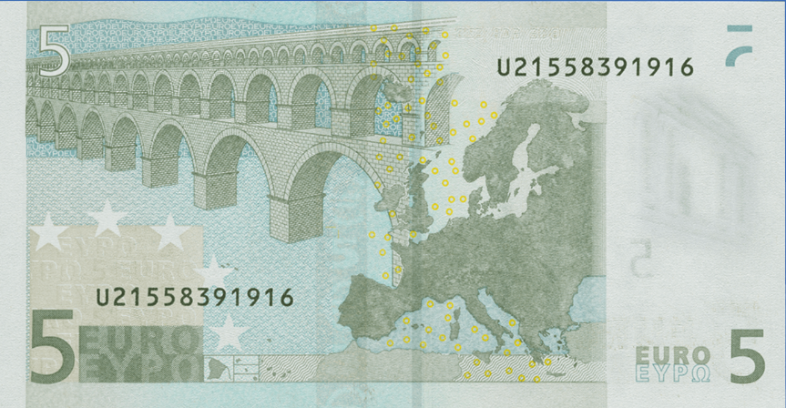
trik sa špagom
trik sa špagom
trik sa špagom

Slide 3
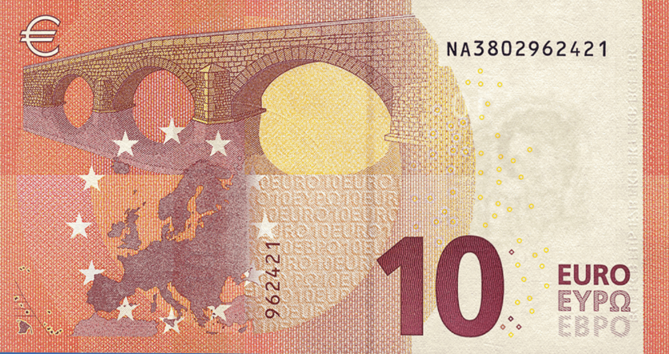
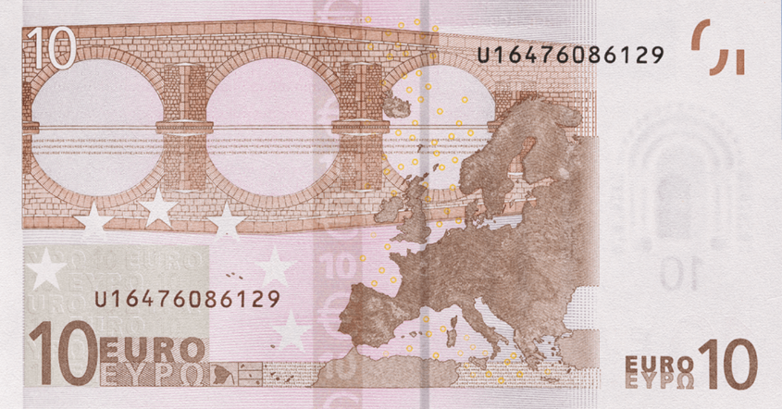

Slide 4
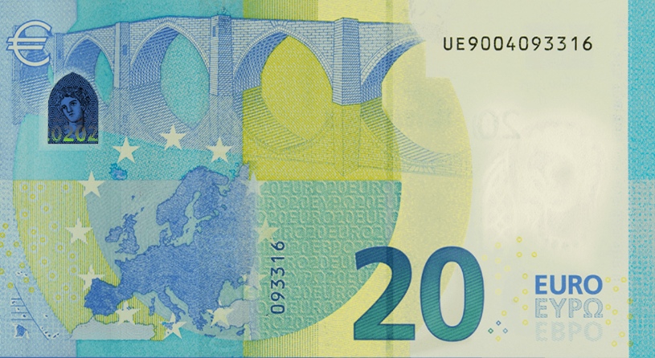
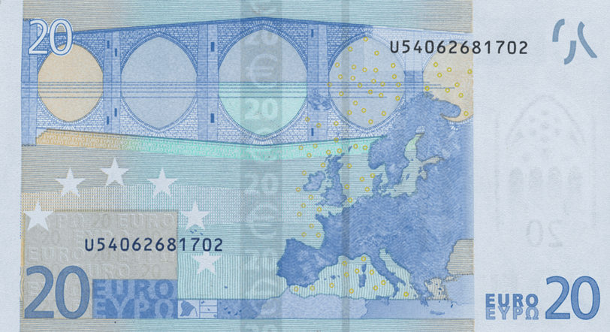

Slide 5
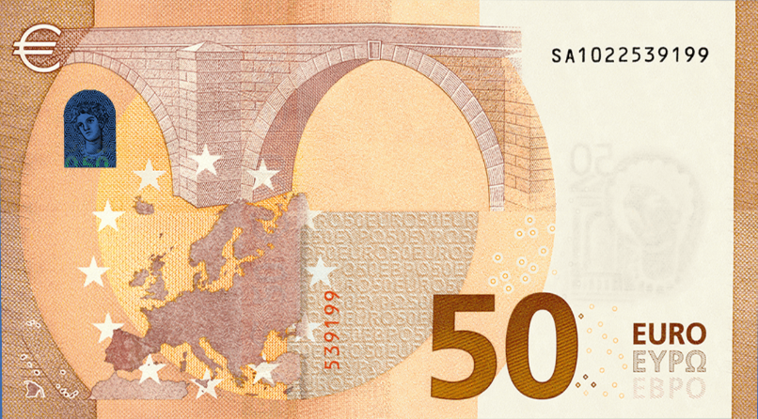
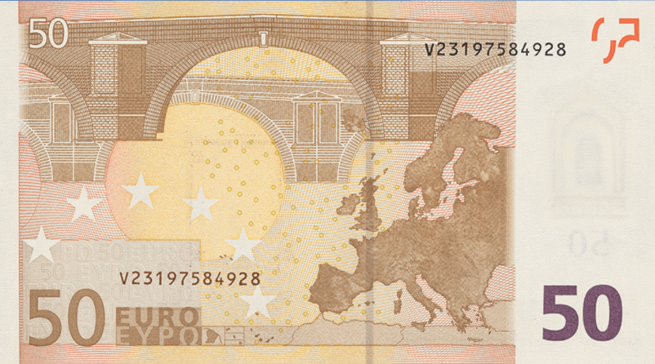

Slide 6
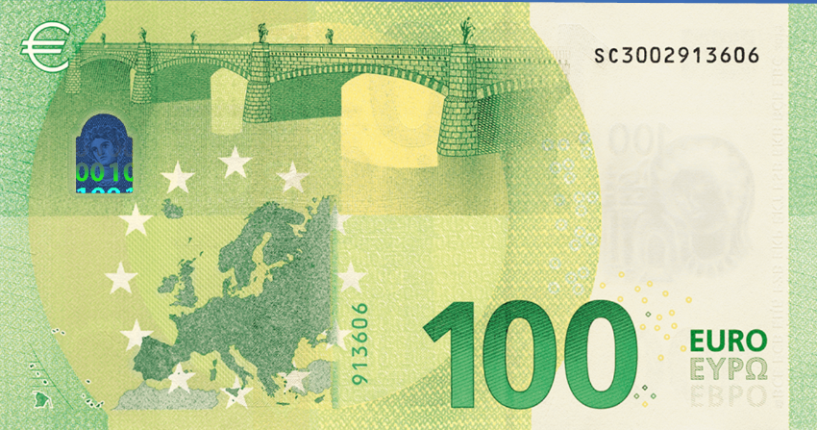
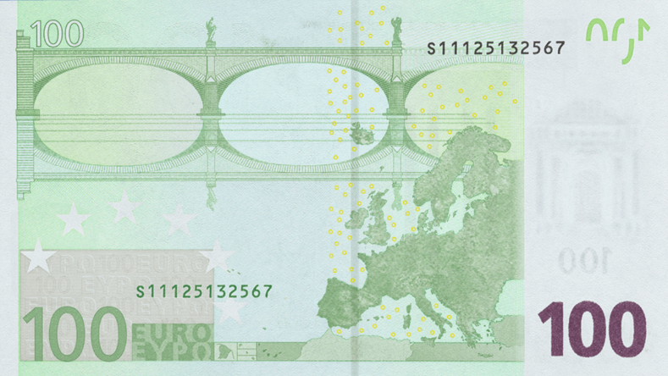

Slide 7
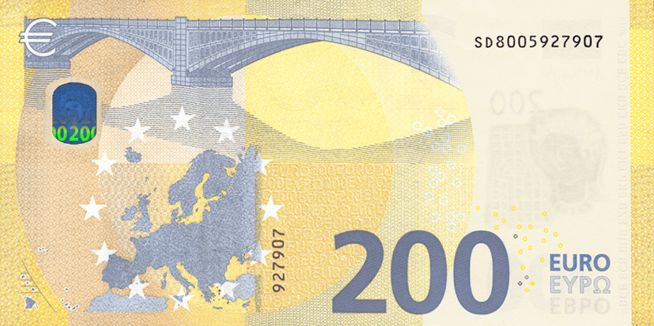
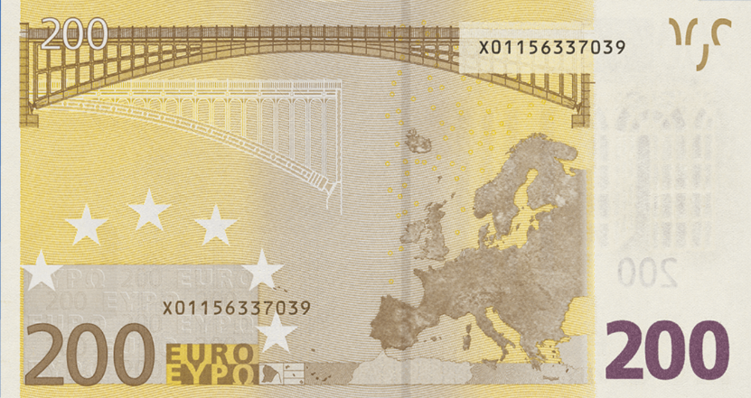

Slide 8
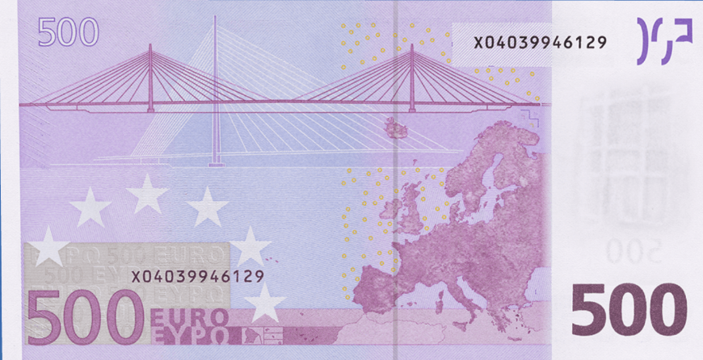
Što su htjeli s time reći kad su na novčanice stavili slike mostova?

Slide 9
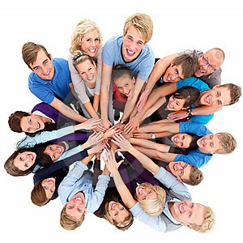
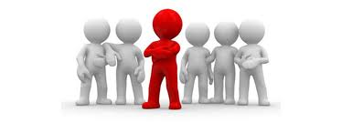
U 10
U sljedećem tekstu popravi redoslijed riječi i to prepiši u bilježnicu! Neka ti pomognu prijatelji!
Ja i drugi
drugih smo jedni različiti Iako od , biti može to poticaj obogaćujemo da osobnošću svojom druge sposobnostima jedni i . zajednice nastaju Zato
si kako međusobno bi pomagali ljudi . A nas je ono ljubav povezuje što , dobrota istina i . Bog naš je želi Otac koji
budemo da sretni zajedno svi .
Krešimir Hublin
kresimir.hublin@skole.hr
www.vjeronauk.hublin.net
Notes:
U 10 = udžbenik str. 10

Slide 10
Ja i drugi
Iako smo različiti jedni od drugih, to može biti poticaj da jedni druge obogaćujemo svojom osobnošću i sposobnostima. Zato nastaju zajednice kako bi si ljudi međusobno pomagali. A ono što nas povezuje je ljubav, dobrota i istina. Bog je naš Otac koji želi da svi zajedno budemo sretni.

